Slide 1


BERD.SCHOOL
Филиал МАОУ «Новоатьяловская СОШ» «Бердюгинская СОШ»
Декабрь 2017
#4
Принесет пусть всем год наступающий
Радость в доме, в сердце любовь.
Свет надежды не угасающий
Пусть сияет нам вновь и вновь!
В номере:
Всемирный день борьбы со СПИДом
День Героев Отечества
Новости
Скоро, скоро Новый год
Игротека
Подписывайтесь на нашу группу ВКонтакте
https://vk.com/novosti_berdugino

Slide 2
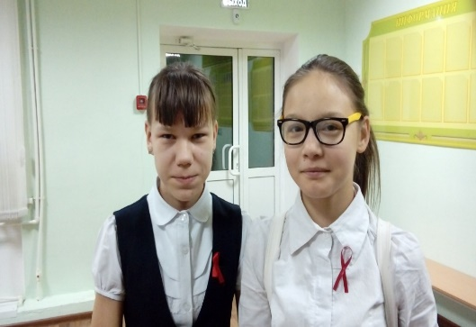
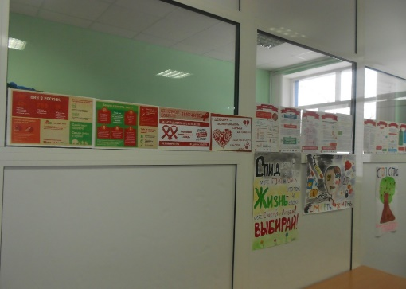
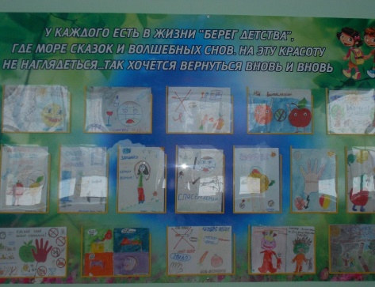
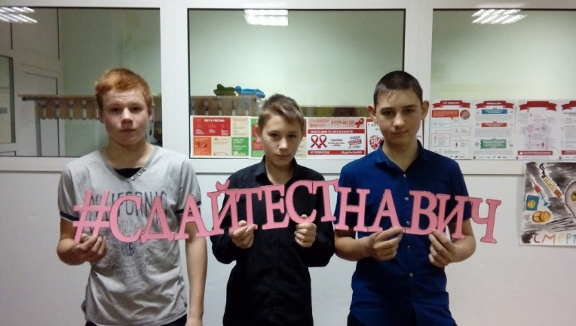
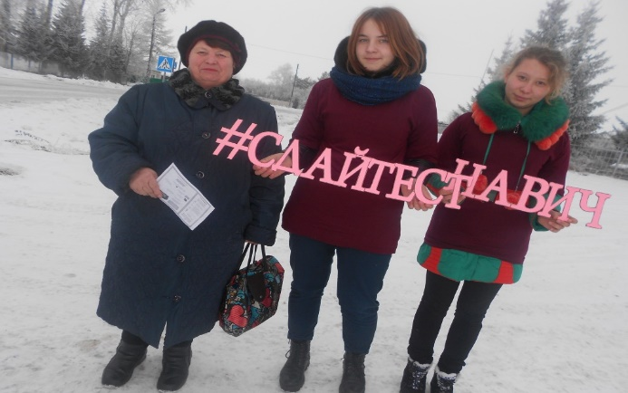
Всемирный день борьбы со СПИДом.
1 декабря – Всемирный день борьбы со СПИДом. Он был учрежден в 1988 году на встрече министров здравоохранения всех стран.
Во всем мире сегодня говорят о СПИДе, о том, какую угрозу существованию человечества несет эта глобальная эпидемия, о масштабах этой трагедии, о том, что эта чума 20, а теперь уже и 21 века угрожает существованию человечества… и, конечно же, о том, как остановить глобальное распространение эпидемии ВИЧ/СПИДа. Символом надежды всего человечества на будущее без СПИДа стала красная ленточка в виде перевернутой буквы V.
В нашей школе Акция тоже не остается не замеченной. 1 декабря проходила акция «Красная ленточка». Цель акции – привлечь внимание школьников к проблеме СПИДа и дать практические советы о путях передачи ВИЧ и о толерантном отношении к людям с ВИЧ. Красные ленточки крепили сотрудникам и учащимся школы.
Также в этот день были организованы информационные уголки, создавались плакаты, на которых изобразили свое отношение к данной проблеме. Работы учеников не остались без внимания – это и рисунки красками, карандашами, аппликации, коллажи, а из лучших интересных работ был оформлен стенд. На переменах организована фотосессия с хештегами #СТОПСПИДВИЧ, #СдайТестНаСПИДВИЧ. Волонтеры приготовили различные агитационные листовки для своих сверстников и прохожих на улице.

Slide 3

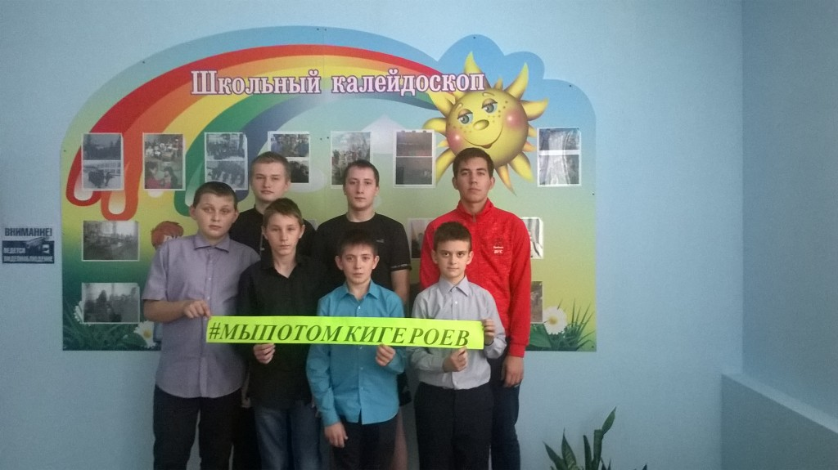
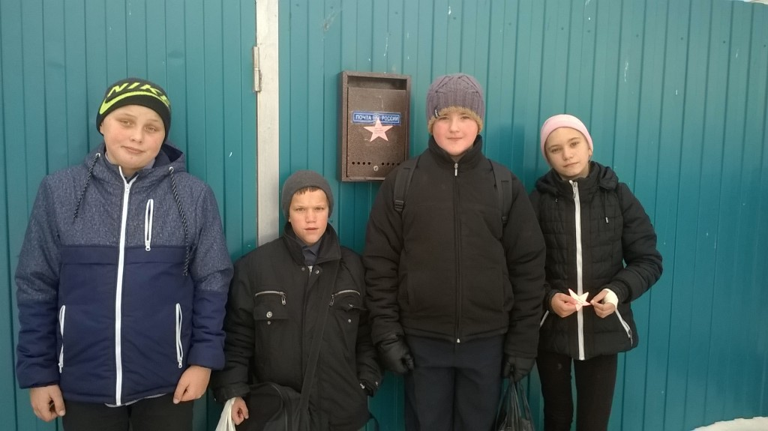
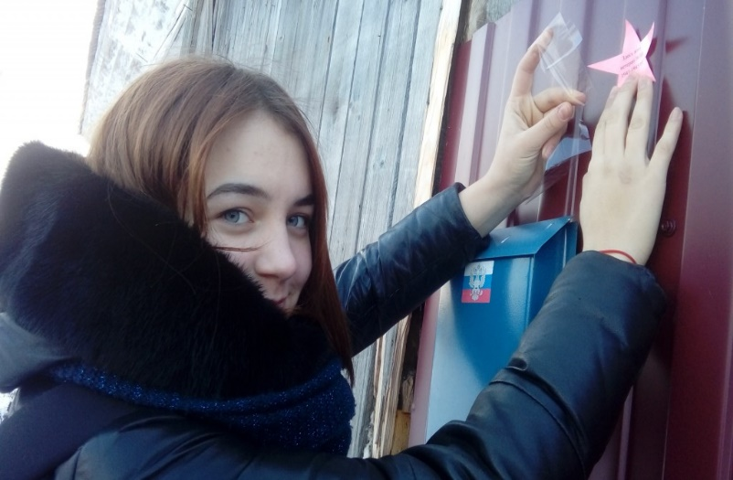
9 декабря - День Героев Отечества
В каждую эпоху есть свои герои – люди, которые
отважно защищали свое Отечество, внесли
огромный вклад в историю своей страны. Люди,
которые совершили подвиг, многие из них
пожертвовали своей жизнью во благо Родины.
День Героев Отечества – важная для нас памятная дата, которая является продолжением исторических традиций и способом сохранения памяти о том, какие подвиги были совершены героями нашей страны. Мы не только отдаем дань памяти героическим предкам, но и чествуем ныне живущих героев.
8 декабря прошло мероприятие «Мы потомки героев». На котором ученики, являющиеся прямыми потомками ветеранов ВОВ, поделились информацией о своих прадедах.
В рамках Дня Героев Отечества» прошла акция «Красная звезда». Учащиеся школы устанавливали памятные таблички с пятиконечной звездой – знаки доблести и отваги - на домах ветеранов Великой Отечественной войны.

Slide 4
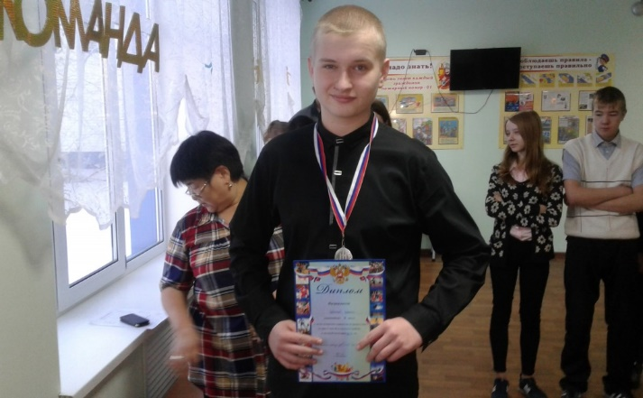
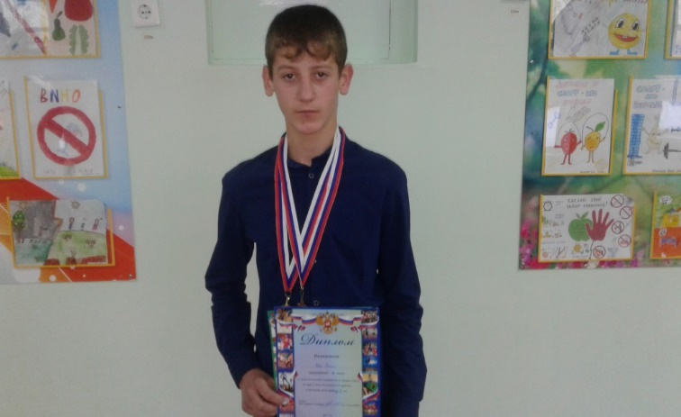
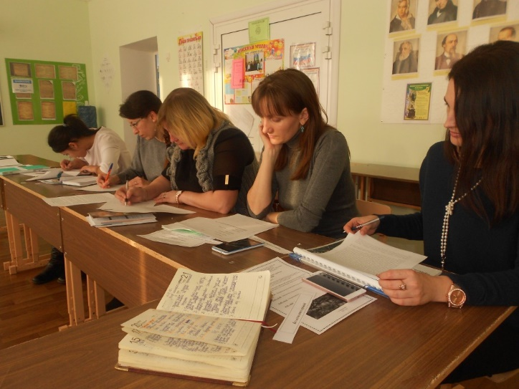
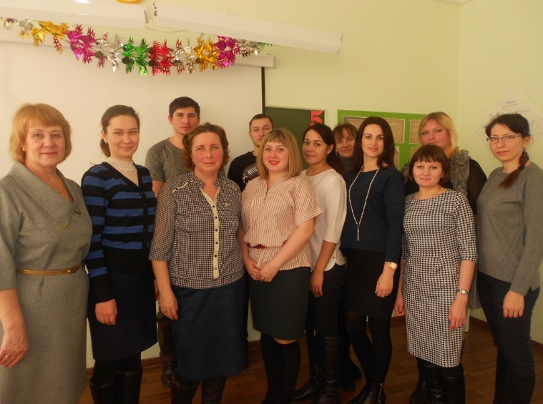
Новости
Учащиеся нашей школы Кривощеков Афанасий (9 класс) и Фабер Евгений (8 класс) стали призерами соревнований по армрестлингу, которые проходили в спортивном комплексе села Памятное. Молодцы!
Члены клуба молодого педагога Ялуторовского района посетили нашу школу….
14 декабря 2017 года прошла очередная встреча клуба молодых педагогов Ялуторовского района.
В рамках заседания клуба, молодые педагоги посетили мастер классы педагогов, которые в этом году вошли в Топ-лучших педагогов Ялуторовского района. Это Хайруллина Гульчачак Халитовна и Пунегова Надежда Ивановна.
Армрестлинг (борьба ; от англ. Arm sport, arm wrestling) — вид борьбы на руках между двумя участниками . Во время матча одноимённые руки соревнующихся ставятся на твёрдую, ровную поверхность и ладони сцепляются в замок. Задачей соревнующегося рукоборца является прижатие руки противника к поверхности. На участников поединка накладывается ряд временных, технических и тактических ограничений.

Slide 5
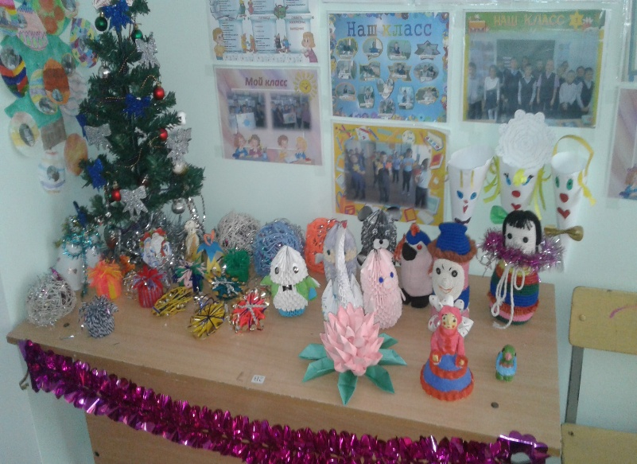
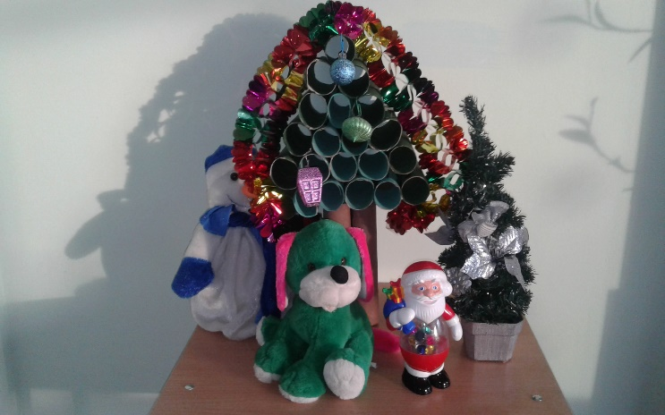
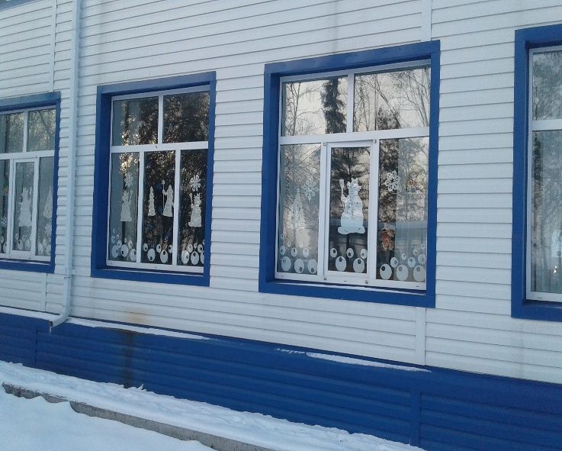
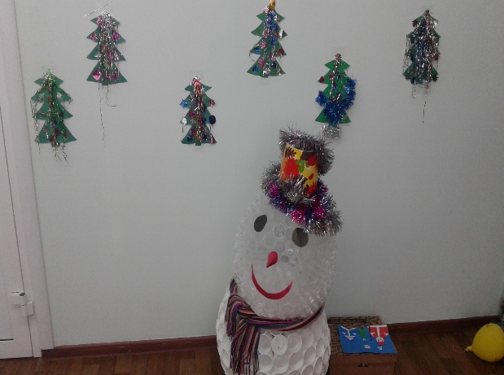
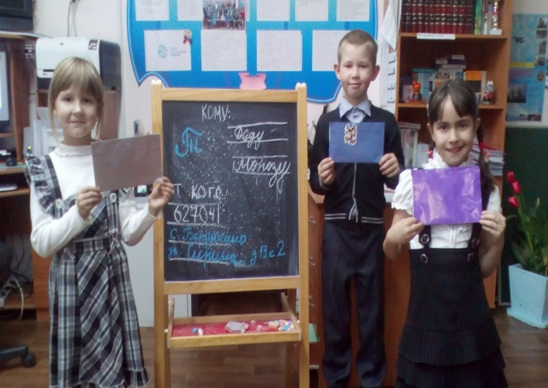
Скоро, скоро Новый год!
Новый год - это яркий и веселый праздник, отмечается в разных странах по-разному, однако, везде он любим и ожидаем. Начиная с середины декабря в городах, селах, в каждом коллективе и каждой семье чувствуется приближение этого зимнего торжества! Наша школа - не исключение!
Ученики всех классов с большим удовольствием принимают участие в создании праздничной атмосферы!
С усердием украшают классы и зал, наряжают ёлку.
Проявить свою фантазию смогли и младшие
классы. Им представилась возможность
создать удивительные композиции на
окнах классного кабинета. Каждое
окошко заиграло красками, ожило
и стало отдельным сказочным миром!
В преддверии Нового года учащиеся 2 класса
написали письмо Деду Морозу. Они верят: если
послать письмо и рассказать о своем заветном
желании, оно обязательно сбудется.

Slide 6
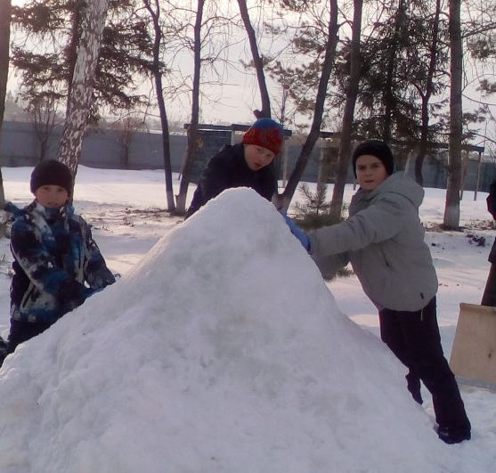
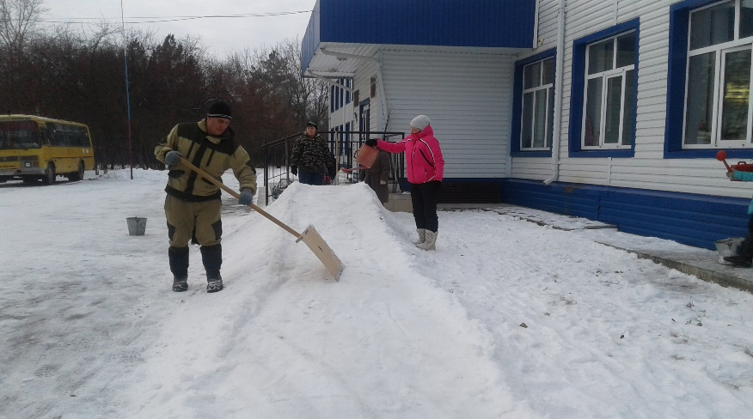
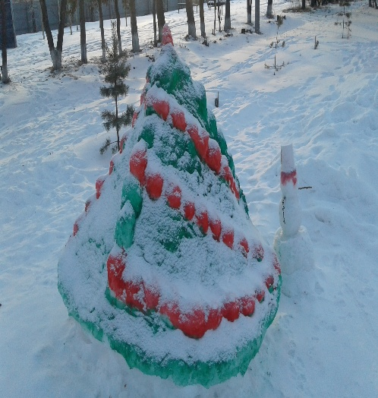
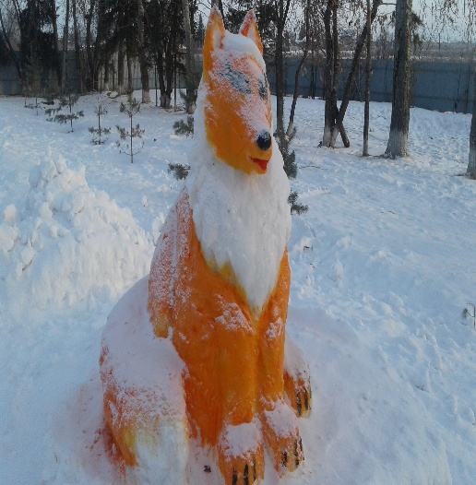
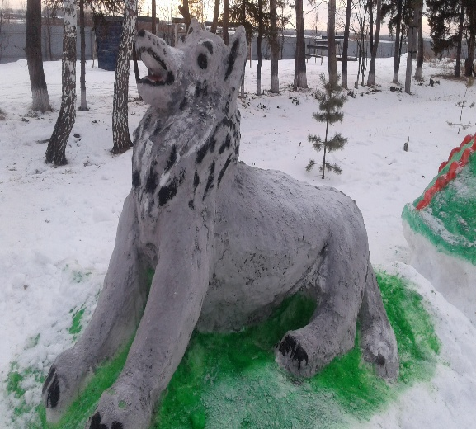
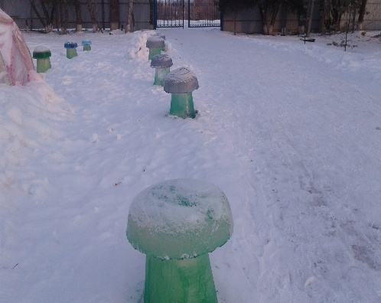
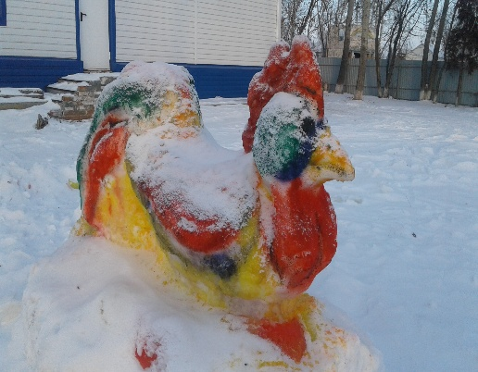
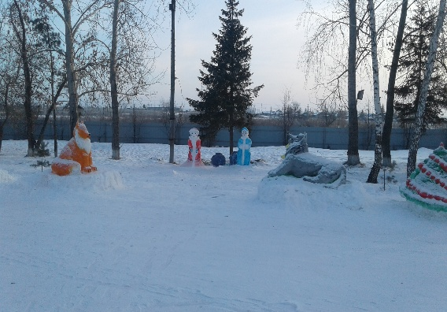
Фестиваль снежных фигур в школе
Одной из интересных традиций школы перед новогодними праздниками является конкурс снежных фигур.
Классные коллективы во главе с учителями и родителями построили снежные фигуры на школьном дворе. Наши юные мастера снежного
дела показали то, на что они способны.
Снежные фигуры вышли на славу!

Slide 7

Безопасный Новый год!
Новый год – один из самых любимых праздников, долгожданных и волшебных. И какой
же праздник без елки. Однако, наряжая елку, следует помнить о технике безопасности.
Раз, два, три елочка гори!
Не забывайте, что даже самое маленькое возгорание на елке может обернуться огромным пожаром. Для того чтобы этого не произошло, придерживайтесь таких рекомендаций и правил:
Если вы предпочитаете искусственную ель, при покупке не поленитесь ознакомиться с сертификатом качества новогодней красавицы.
Установите лесную гостью прочно, чтобы ребенок не смог ее опрокинуть на себя.
Елка должна стоять на некотором расстоянии от электрических приборов, стен и не касаться потолка.
Следует убрать ковровые покрытия из помещения, где будет стоять елка.
Не следует украшать елку ватой, бумажными игрушками, свечами, ведь они создают опасную ситуацию.
Ни в коем случае не оставляйте елку с включенной гирляндой без присмотра, выключайте ее выходя из дома и ложась спать.
Возле новогодней елки нельзя зажигать бенгальские огни и пользоваться хлопушками.
В случае возгорания елки, необходимо произвести следующие действия:
— отключите электрогирлянду из сети;
— положите елку на пол и накройте не синтетическим покрывалом;
— тушите всеми подручными средствами;
— искусственную ель нельзя тушить водой! Поскольку это может привести к разбросу искр и плавке пластмассы;
— если ваши действия не привели к результату, следует вызвать пожарных и покинуть квартиру.
Интересные факты:
Первый стеклянный елочный шар был сделан в Тюрингии (Саксония) в XVI веке. Промышленное массовое производство елочных игрушек началось только в середине XIX века также в Саксонии.
Светящейся электрической гирляндой из разноцветных лампочек впервые была украшена ель у американского Белого дома в 1895-м году.
В 1903 году в рождественском выпуске детского журнала «Малютка» было опубликовано стихотворение Раисы Адамовны Кудашёвой «Ёлочка», а через 2 года композитор-любитель Леонид Карлович Бекман положил текст на музыку – так увидела свет всеми любимая песня «В лесу родилась ёлочка».

Slide 8
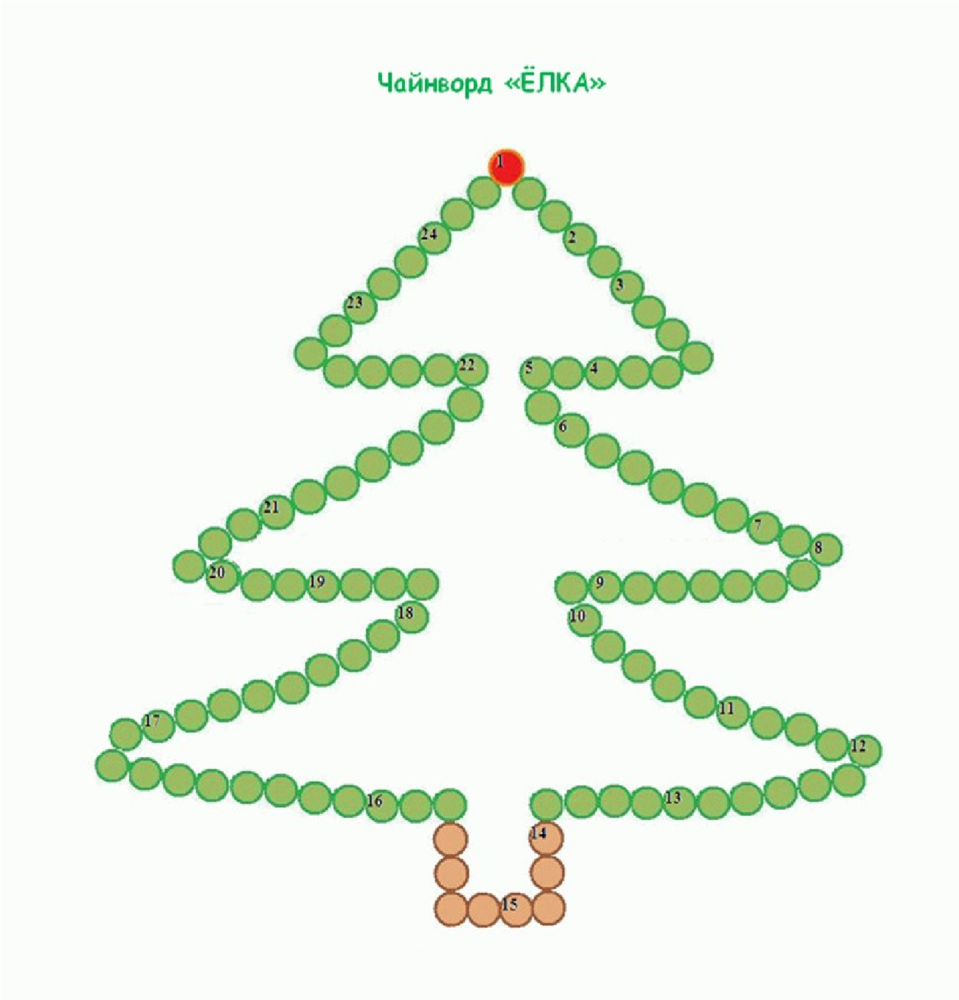
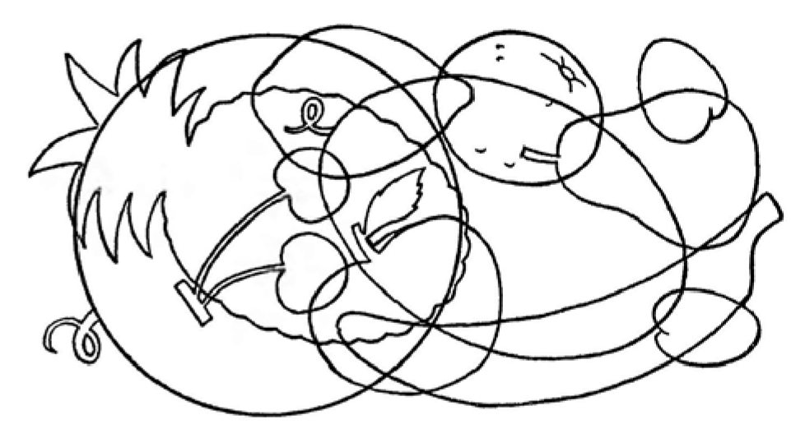
Игротека
1. Чем мороз окна украшает?
2. Канава, овраг.
3. Русская зимняя обувь (одна штука)
4. Снежный …
5. Из него шьют шубы, шапки и муфты.
6. Новогодний танец вокруг елки.
7.Что идет из трубы, когда печка топится?
8. Самый новогодний фрукт.
9. Мороз Красный …
10. Северное …
11. Вытащил из проруби волшебную щуку.
12. Распродажа с песнями и плясками.
13. Совсем не зимний месяц.
14. 2009-й год – год Быка. А 2010-й?
15. Хищный зверек, семейства куньих.
16. Российский северный город.
17. С его помощью в деревнях воду носят.
18. Тянут сан Санта Клауса.
19. Зимнее жилище эскимосов.
20. Родина Деда Мороза – Великий …
21. Цветные лампочки на елке.
22. Автор сказки «Снежная королева».
23. Снежная корка.
24. Запрет.
Ответы: 1. Узор. 2. Ров. 3. Валенок. 4. Ком. 5. Мех. 6. Хоровод. 7. Дым. 8. Мандарин. 9. Нос. 10. Сияние.
11. Емеля. 12. Ярмарка. 13. Август. 14. Тигр. 15. Росомаха. 16. Архангельск. 17. Коромысло. 18. Олени.
19. Иглу. 20. Устюг. 21. Гирлянда. 22. Андерсен. 23. Наст. 24. Табу.
Сколько здесь предметов?
Давай проверим тебя на знания
новогодних фильмов:
Как зовут кинорежиссера, которого узнала и полюбила вся страна после того, как по экранам прошел его новогодний фильм «Карнавальная ночь»?
(Эльдар Рязанов)
Как звали мальчика, которого папа, мама, братья и сестры оставили на рождественские праздники дома одного?
(Кевин)
Как звали мультипликационного белого медвежонка, который пришел к своему другу – мальчику на новогодний праздник и интересовался, можно ли съесть новогоднюю елку?
(Умка)

Slide 9
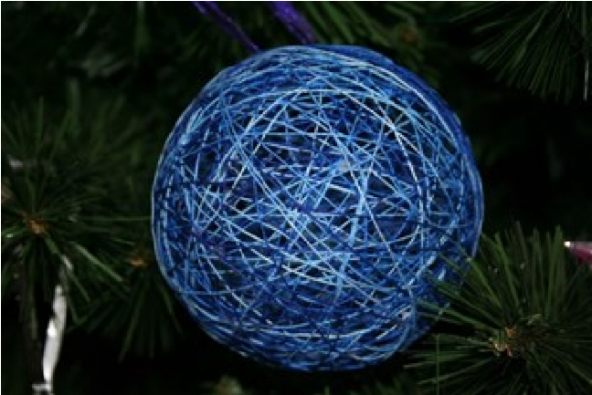
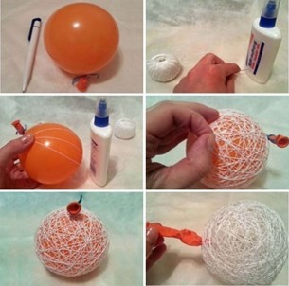
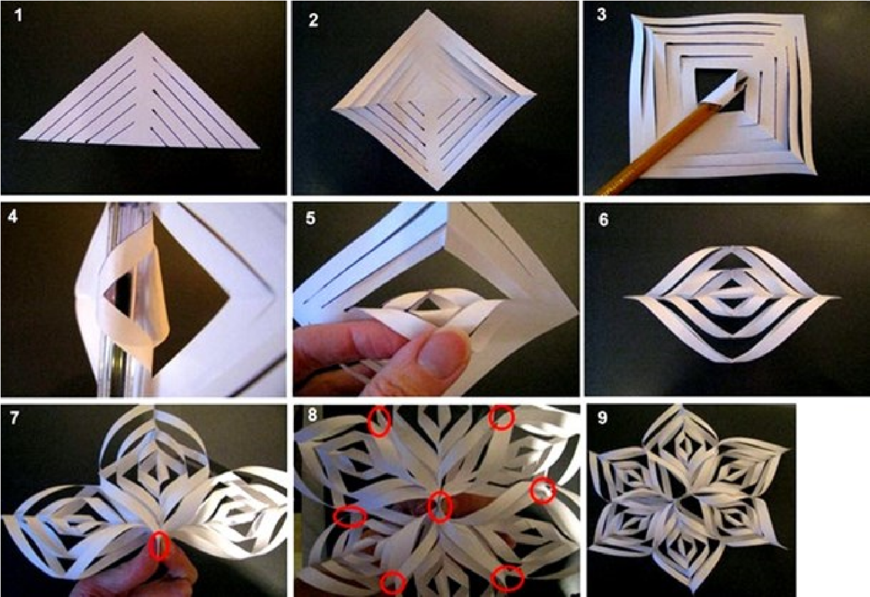
Оригинальные поделки к Новому году
Елочные шары.
Простые елочные шары из ниток могут оригинально украсить елочку.
Для изготовления таких поделок потребуются:
воздушные шарики; нитки; клеи ПВА; клеи в виде спрея с блестками.
Шарик надуть до желаемого размера, кисточкой обмазать клеем и намотать на него нитки. Отложить шарик в сторону и дать ему полностью обсохнуть, после чего осторожно вынуть шарик, перед этим сдув его. Получившуюся поделку из ниток побрызгать спреем с блестками. Вот такие шары из ниток очень просты в изготовлении и нарядно смотрятся на елке.
Украшение в виде объемной снежинки
Для изготовления поделки вам понадобится:
6 одинаковых квадратных листов белой или
цветной бумаги; ножницы; клеи ПВА; степлер.
Складываем первый квадрат бумаги пополам
по диагонали, после чего берем ножницы и
надрезаем полоски. Чтобы они были ровными,
можно сначала их прочертить карандашом.
Разрезы делаются от стороны сгиба к центру,
но не до конца. После этого квадрат бумаги
раскладываем обратно и начинаем скручивать
в трубочки центральные полоски, находящиеся напротив друг друга, закрепляя их клеем, чтобы не раскрутились. Далее закрепляем так же вторую пару полосок, только снежинку необходимо перевернуть на другую сторону. И так до самого конца, чередуя то одну сторону, то вторую, пока все полосы не будут склеены. Так получился первый элемент снежинки, далее необходимо проделать то же с остальными пятью квадратами. Когда все шесть закруток готовы, можно приступить к соединению снежинки. Для этого следует степлером или клеем соединить элементы друг с другом, и изготовленная своими руками поделка на новый, 2018 год готова.

Slide 10


Поздравляем
С Днем Рождения!
Добудько Дарину Руслановну
Христосову Викторию Владимировну
учителя иностранного языка
С Новым годом и светлым праздником Рождества!!!
Дорогие читатели!
Сколько игрушек
На елке прекрасной,
Сколько снежинок
С небес упадет,
Столько же радостей,
Столько же счастья
Пусть Вам Собачка
С собой принесет!
Адрес редакции: 627041 Тюменская область, Ялуторовский район,
с. Бердюгино, улица Набережная, д.3 , berdugino_school@inbox.ru
Над выпуском работали:
Главный редактор: Сосновцева Алёна
Художник-оформитель: Чапаров Артур
Корреспонденты: Кривощеков А., Губарькова Е.,
Семянникова В., Котов И.

